Slide 1
Русский язык
2 класс

Slide 2
Русский язык
Тема урока:
«Повторяем»

Slide 3
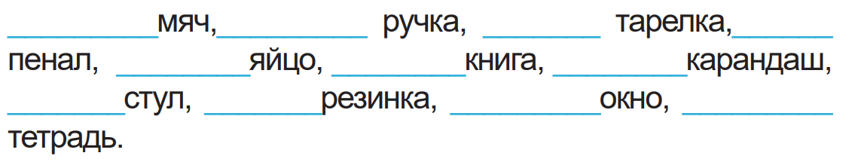
Дома́шнее зада́ние
Оди́н, одна́ или одно́?
один
одна
одна
один
одно
одна
один
один
одна
одно
одна

Slide 4
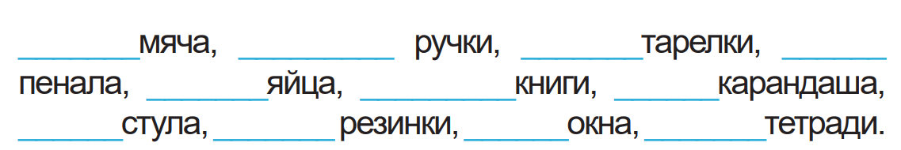
Дома́шнее зада́ние
Два или две?
два
две
две
два
два
две
два
два
две
два
две

Slide 5
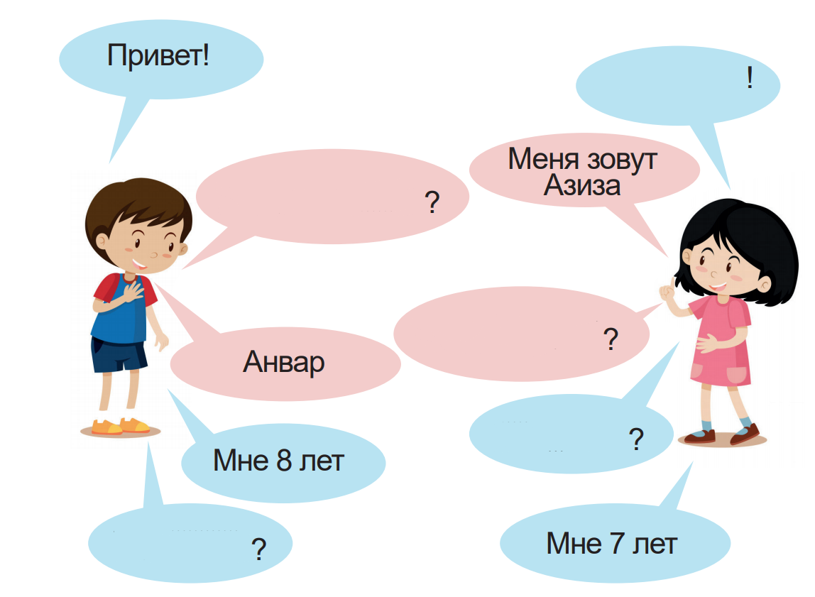
Повторя́ем
Привет
Как тебя зовут
А как тебя зовут
Сколько тебе лет
А сколько тебе лет

Slide 6
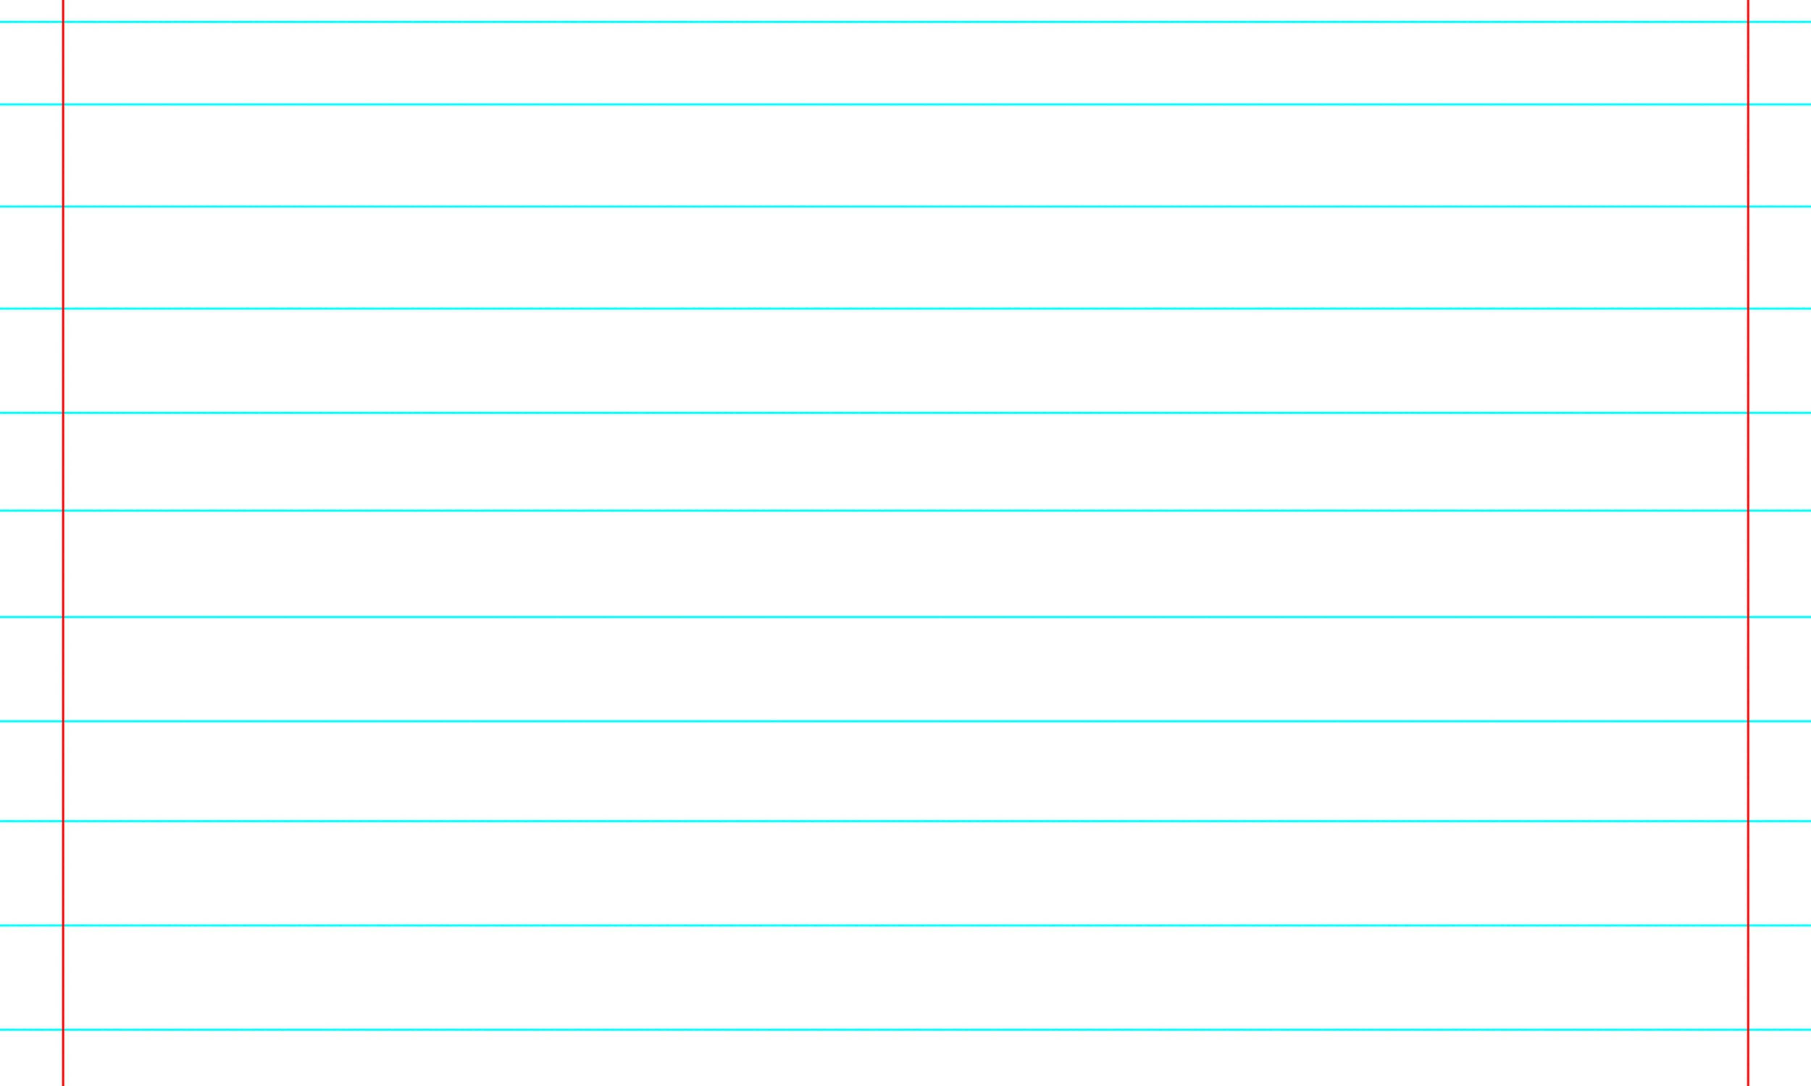
Повторя́ем
ОН
ОНА
ОНО
ОНИ
шко́ла
учени́к
ученики́
учени́ца
де́вочка
окно́
де́ти
я́блоко
перо́
стол
кре́сло
су́мка
ру́чка
пена́л
кни́ги
кра́ски
рези́нка
точи́лка
каранда́ш
стул
шко́ла
учени́к
ученики́
учени́ца
де́вочка
окно́
де́ти
я́блоко
перо́
стол
кре́сло
су́мка
ру́чка
пена́л
кни́ги
кра́ски
рези́нка
точи́лка
каранда́ш
стул

Slide 7
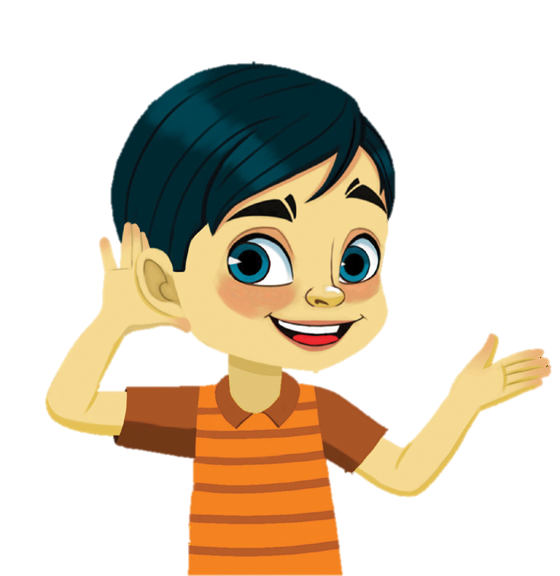
Слу́шаем диало́г
Это твои краски?
Да, это мои краски.
Нет, это не мои краски. У меня есть карандаш, у меня нет красок.

Slide 8

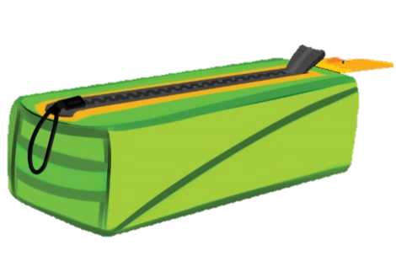

ДА или НЕТ?
Это мой портфе́ль?
Это твой пена́л?
Это моя́ кни́га?

Slide 9
Запишите в тетрадь!
So'zlarni daftarga yozing!
я́хты
стол
юла́
поля́
ку́кла
бу́квы
ОДИН | МНОГО
дома́
доска́
шко́лы
су́мка
глаза́

Slide 10
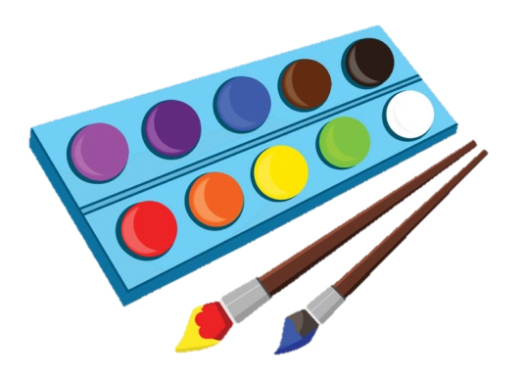
Чита́ем вме́сте
Меня зову́т Маша. Мне 8 лет. Я учени́ца. Я учу́сь во второ́м кла́ссе. Это мой друг. Его́ зову́т Андре́й. Ему́ 9 лет. А э́то моя́ подру́га. Её зову́т Мари́на. Ей то́же 8 лет. А вот мой бра́тик. Ему́ 2 го́да.
Нарисуйте Машу и её друзей

Slide 11
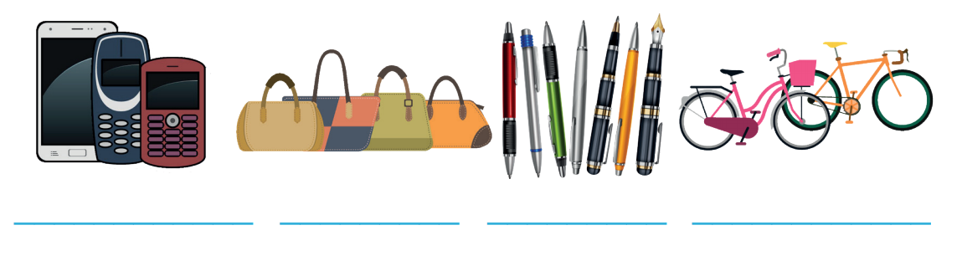
Дома́шнее зада́ние
Что это?

Slide 12
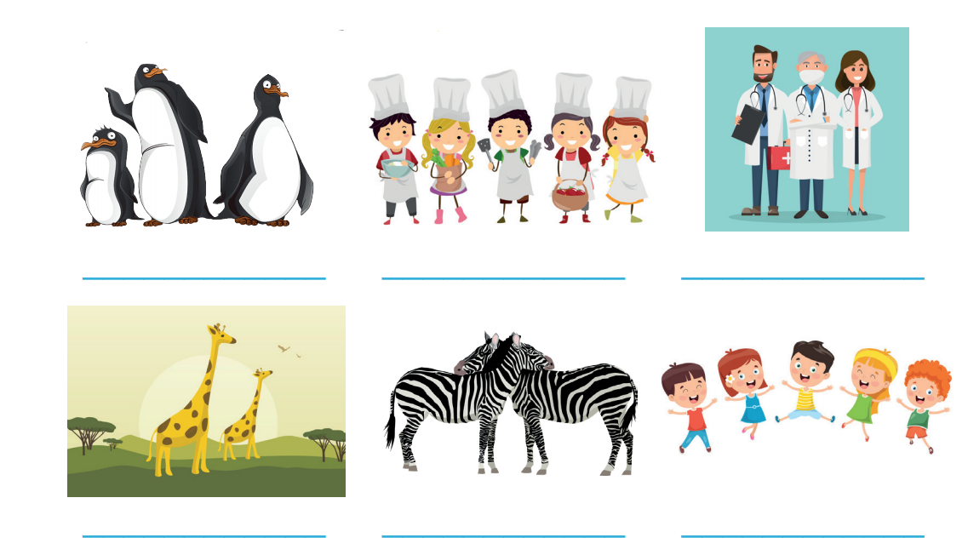
Дома́шнее зада́ние
Кто это?

Slide 13
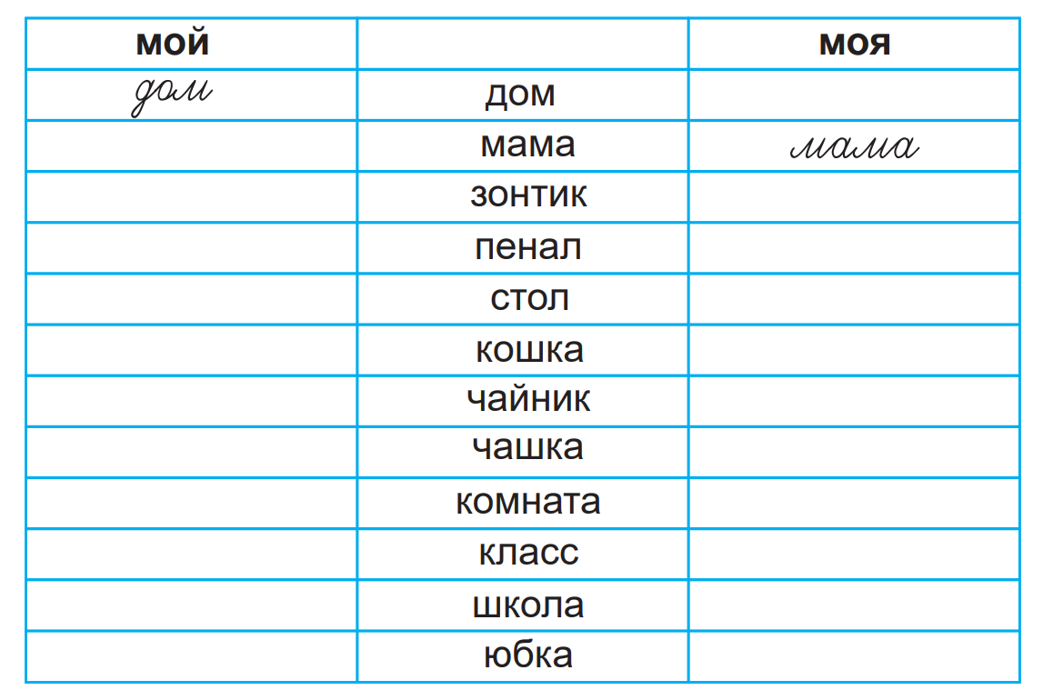
Дома́шнее зада́ние
Мой или моя?

Slide 14
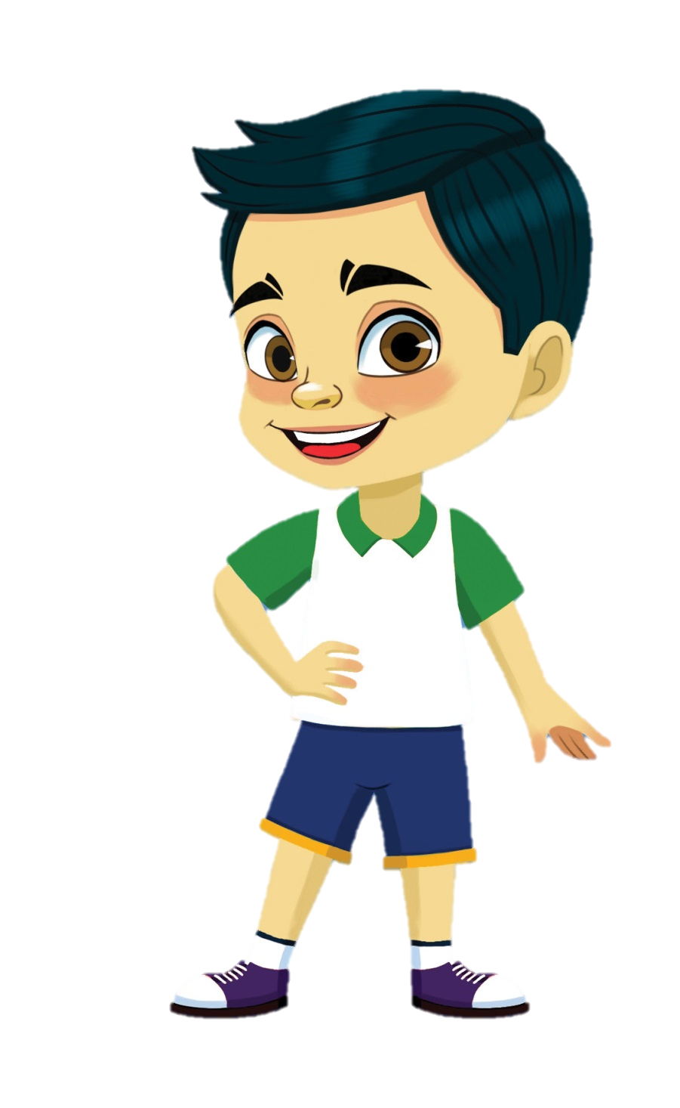
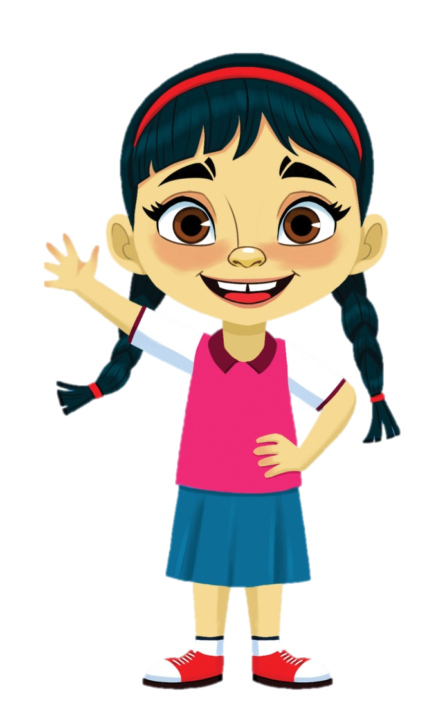
Спасибо!
До встречи в следующей четверти!

